Slide 1
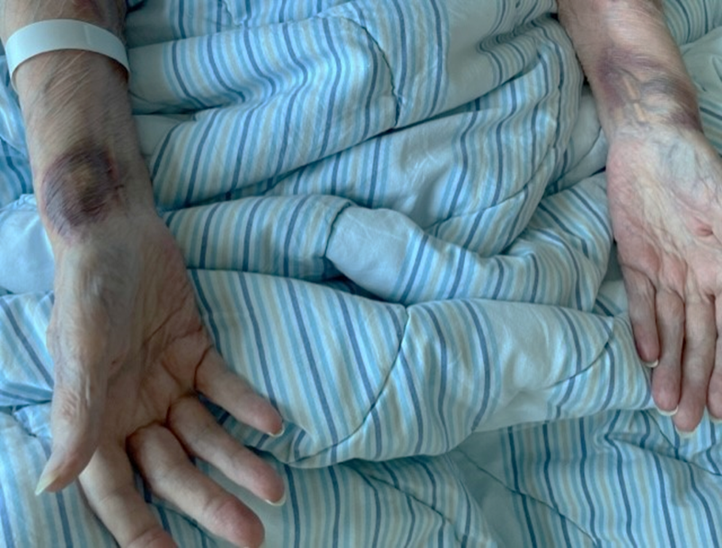
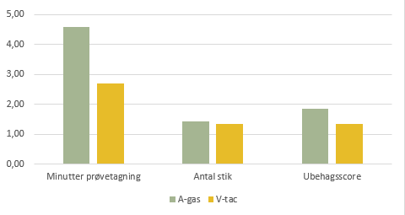


V-TAC versus a-gas hos patienter med KOL
eller OHS i NIV-behandling
Lungemedicinsk afdeling, Odense Universitetshospital
Sygeplejerske Anne Klint Madsen, Klinisk Sygeplejespecialist Hannah Clement Schmidt, Overlæge Stefan Møller Luef
Blodprøver og Biokemi, Odense Universitetshospital
Bioanalytiker Gitte Olander, Cheflæge Mads Nybo
Introduktion
Den arterielle blodprøve (a-gas) anvendes til at monitorere behandlingen med non-invasiv ventilation (NIV) for patienter med forværring af KOL eller OHS på lungemedicinsk sengeafsnit. A-gas-metoden er ofte tidskrævende, smertefuld og kan medføre hæmatomer eller arvæv. Et alternativ til a-gas er den validerede algoritme V-TAC, som kan beregne blodgasværdier baseret på venøst blod og perifer saturation.
Formål
Formålet er at undersøge om V-TAC kan være et alternativ til at mindske patientens ubehag uden at gå på kompromis med kvaliteten af blodgasværdierne.
Metode
Der blev indsamlet data for a-gas i efteråret 2023, dernæst for V-TAC i forår/sommer 2024. For hver prøvetagning angav patienterne ubehagsscore (1-5). Personalet noterede tidsforbrug og antal stik. Patienterne angav præference for enten a-gas eller V-TAC. Data blev bearbejdet i Excel og drøftet på personalemøder.
Resultat
Den gennemsnitlige ubehagsscore er 1,35 ved V-TAC, 2,13 ved a-gas. Antal stik 1,35 ved V-TAC og 1,44 ved a- gas pr. gang. Tidsforbruget var 2,69 minutter ved V-TAC og 4,6 minutter ved a-gas. Alle patienterne havde præference for V-TAC. Data fra blodprøver og biokemi viser at 34 ud af 129 prøver mislykkedes grundet fejl ved prøvetagning eller i analysen. I løbet af projektperioden blev der rettet op på fejl ved mislykkedes prøver. I sengeafsnittet er der registreret 55 ud af 129 V-TAC fordelt på 16 patienter.
Diskussion
Personalet oplevede et etisk dilemma ved både at være prøvetager og dataindsamlere. Registreringsskemaet blev ofte overset på grund af rod eller travlhed og var svært at udfylde. Mislykkede analyser, som krævede ny prøvetagning med a-gas, havde en demotiverende effekt. Nye medarbejdere, som blev ansat i projektperioden, følte sig ikke tilstrækkeligt oplært i V-TAC-metoden.
Det vurderes, at metoden, hvor klinikerne selv skal indhente data samtidig med deres almindelige arbejdsopgaver, indebærer komplekse udfordringer. Patient- og personaleinterviews med en ekstern interviewer kunne muligvis have bidraget med mere omfattende og præcis data
Konklusion
Resultaterne viser, at V-TAC er mindre smertefuldt for patienterne og tidsbesparende for personalet. Patienterne foretrækker V-TAC frem for a-gas. Fejl ved mislykkede prøver er udbedret i projektperioden. Mangelfuld registrering ved prøvetagning kan have påvirket resultatet. Fremadrettet vil V-TAC blive anvendt på afdelingen for at mindske patientens ubehag uden at gå på kompromis med blodgasværdierne kvalitet.
Anne Klint Madsen
anne.klint.madsen@rsyd.dk
Gitte Olander
Gitte.olander@rsyd.dk
Hannah Clement Schmidt
Hannah.schmidt@rsyd.dk

